Slide 1
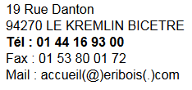
Appréhender le comportement mécanique des Structures bois dans le bâti ancien
Jérémy DELEFOSSE – 20 Septembre 2023
j.delefosse@eribois.com

Slide 2
ERIBOIS EN QUELQUES MOTS
Bureau d’études structures bois fondé en 1986.
Chiffre d’affaires annuel : 530 000 € H.T
Membre de l’association Ingénieurs Bois Construction (IBC)
- 1 assistante
- 4 ingénieurs spécialisés bois et métal (et béton)

Slide 3
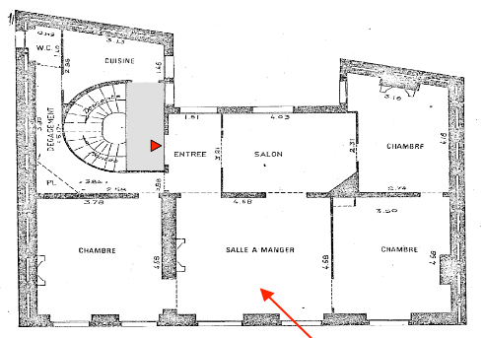
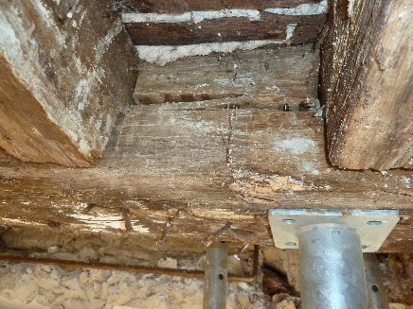
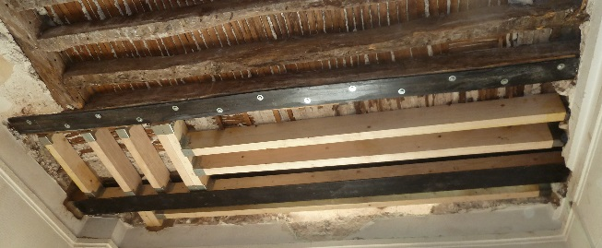
Appréhender le comportement mécanique
des structures bois dans le bâti ancien
-> Historique des modes constructifs & pathologies
Parois verticales (façades et refends)
Parois horizontales (complexe de planchers)
Origine - contexte des désordres rencontrés
-> Désordres d’ordre mécanique – vérification du bon dimensionnement
Principes de dimensionnement fin XIXème – début XXème siècle
Choix du référentiel d’étude
Critère de vérification (E.L.U – E.L.S)
Cas des instabilités
Cas des déformations – spécificités du matériaux bois
-> Les solutions pour pré dimensionner
Vérification des contraintes
Appréciation des déformations

Slide 4
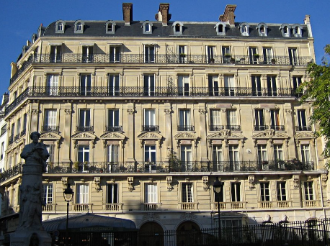
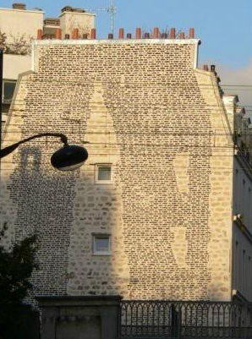
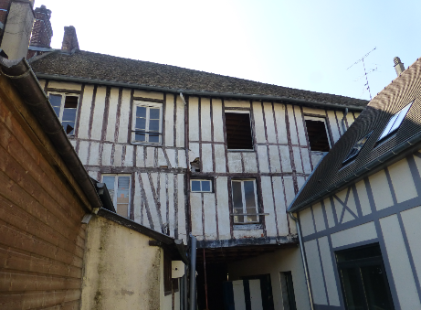
Appréhender le comportement mécanique
des structures bois dans le bâti ancien
Historique des modes constructifs
Parois verticales
Parois horizontales
Origine – contexte des désordres
Vérification du bon dimensionnement
- Principes historiques
- Référentiels & Vérifs
- Cas des instabilités
- Cas des déformations
Les solutions pour pré-dimensionner
Les contraintes
Les déformatons
Observations habituelles
Deux typologies de paroi:
- Maçonnerie (Pierre de Taille, Moellons, briques)
- Pan de bois
Nature de la paroi suivant :
- implantation (sur rue, sur cour, en étage…)
- épaisseur ( 50 cm mini pour de la maçonnerie et environ 20 cm pour les P.d.B)

Slide 5
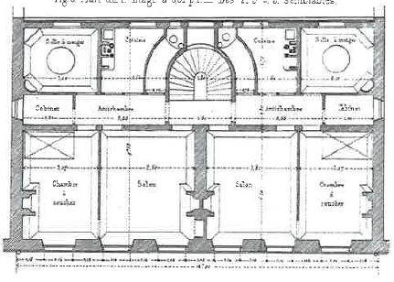
Appréhender le comportement mécanique
des structures bois dans le bâti ancien
Historique des modes constructifs
Parois verticales
Parois horizontales
Origine – contexte des désordres
Vérification du bon dimensionnement
- Principes historiques
- Référentiels & Vérifs
- Cas des instabilités
- Cas des déformations
Les solutions pour pré-dimensionner
Les contraintes
Les déformatons
Observations habituelles
Important de distinguer:
- Mur maçonnés porteur / à conduit -> points « durs »
- Pan de bois en façade, en refend / cloison séparative
Notion de cloison « semi-porteuse »
Repérage de la nature des parois verticales permet de mieux appréhender la conception des planchers et d’expliquer (en partie) les désordres.
Nota: Garde au feu de 16 cm confirmée à Paris par Ordonnance de 1672 -> pas de conduit adossé à un mur P.d.B + disposition constructive particulière en plancher

Slide 6
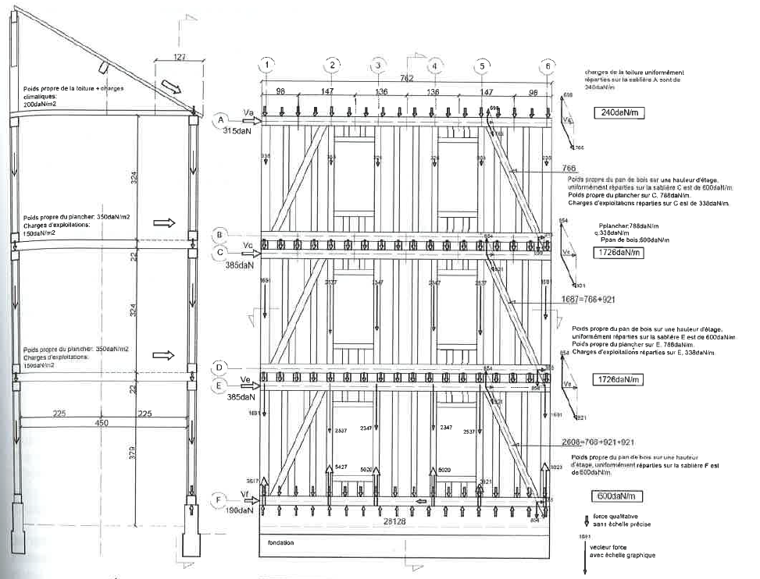
Appréhender le comportement mécanique
des structures bois dans le bâti ancien
Historique des modes constructifs
Parois verticales
Parois horizontales
Origine – contexte des désordres
Vérification du bon dimensionnement
- Principes historiques
- Référentiels & Vérifs
- Cas des instabilités
- Cas des déformations
Les solutions pour pré-dimensionner
Les contraintes
Les déformatons
Observations habituelles
Pièces de structure (de 1er ordre) : font cheminer les efforts verticaux et horizontaux jusqu’aux fondations
Pièces de remplissage (de 2nd ordre) : scinder les vides pour délimiter des intervalles adaptés aux matériaux de remplissage

Slide 7
Appréhender le comportement mécanique
des structures bois dans le bâti ancien
Historique des modes constructifs
Parois verticales
Parois horizontales
Origine – contexte des désordres
Vérification du bon dimensionnement
- Principes historiques
- Référentiels & Vérifs
- Cas des instabilités
- Cas des déformations
Les solutions pour pré-dimensionner
Les contraintes
Les déformatons
Observations habituelles
Deux typologies de plancher bois :
- A travée simple (solives portant de mur à mur) : faible portée et pas de trémie
- A travées multiples (Porteuses + Chevêtres + solives) : le plus courant
Jusque milieu XVIIème : Porteuse de forte section, entraxe environ 4,00 m et solives directement appuyées dessus (dit « à la française »)
A partir du milieu du XVIIème et jusque fin du XIXème : variante avec poutre + porte solive trapézoïdal avec entaille
A partir du XVIIIème et jusque fin du XIXème : Plancher à solive d’enchevêtrure (le plus fréquemment rencontré)

Slide 8
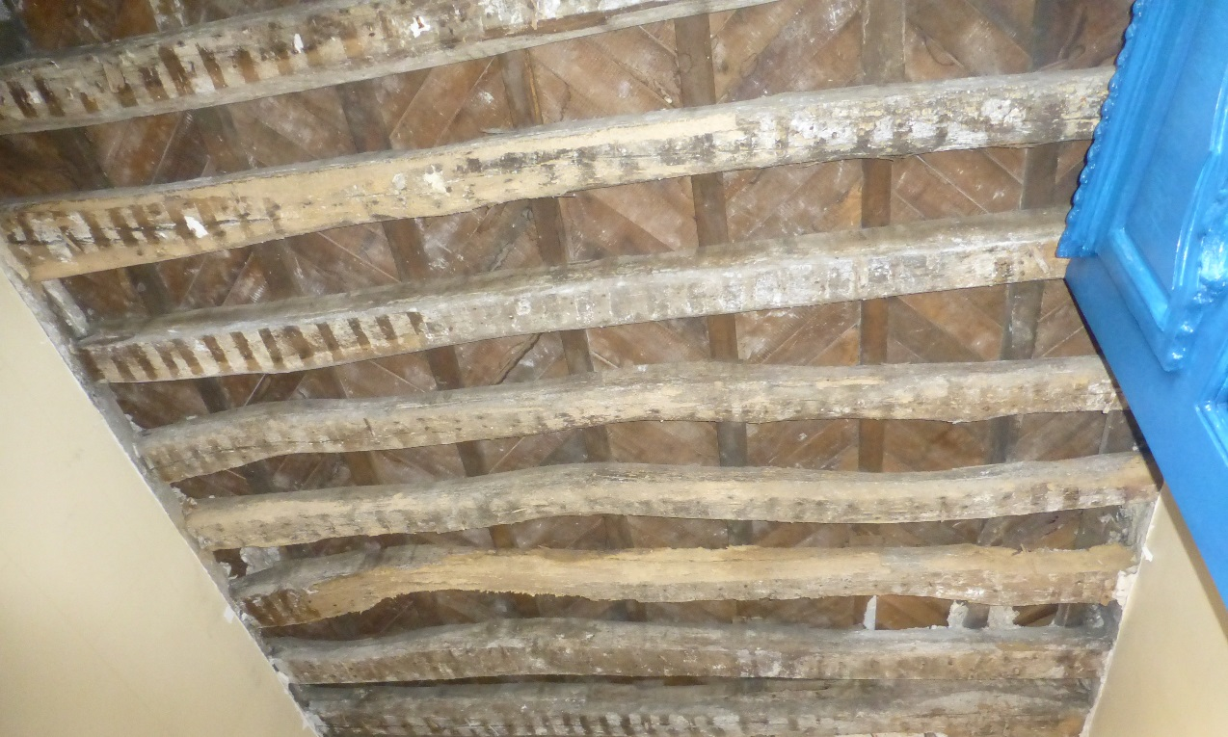
Appréhender le comportement mécanique
des structures bois dans le bâti ancien
Historique des modes constructifs
Parois verticales
Parois horizontales
Origine – contexte des désordres
Vérification du bon dimensionnement
- Principes historiques
- Référentiels & Vérifs
- Cas des instabilités
- Cas des déformations
Les solutions pour pré-dimensionner
Les contraintes
Les déformatons
Observations habituelles
- A travée simple (solives portant de mur à mur) : faible portée et pas de trémie

Slide 9
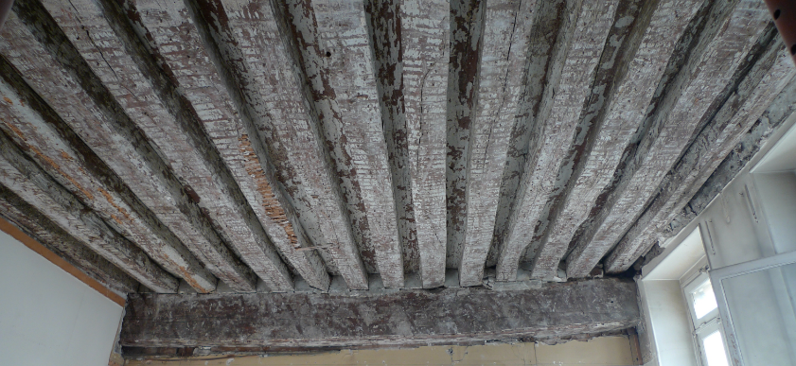
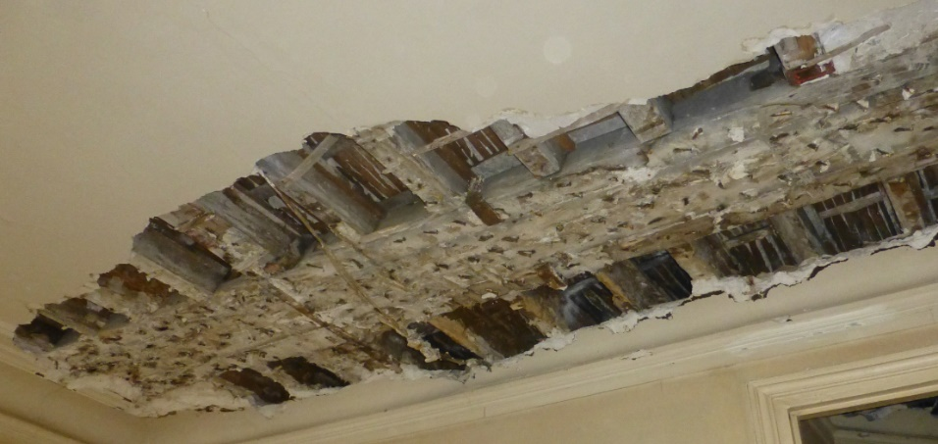
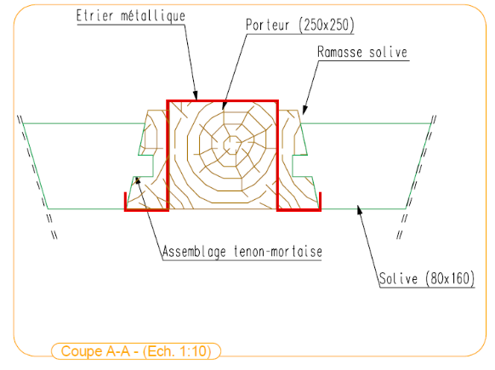
Appréhender le comportement mécanique
des structures bois dans le bâti ancien
Historique des modes constructifs
Parois verticales
Parois horizontales
Origine – contexte des désordres
Vérification du bon dimensionnement
- Principes historiques
- Référentiels & Vérifs
- Cas des instabilités
- Cas des déformations
Les solutions pour pré-dimensionner
Les contraintes
Les déformatons
Observations habituelles
- A travées multiples (Solives + Porteuses) : le plus courant
A la française (milieu du XVIIème et jusque fin du XIXème)
Variante avec poutre + porte solive trapézoïdal avec entaille : entraxe resserré et gain de retombée de poutre

Slide 10
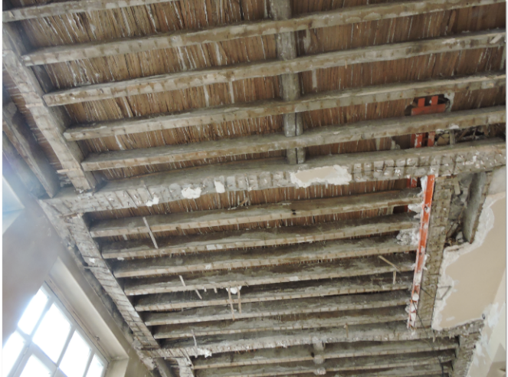
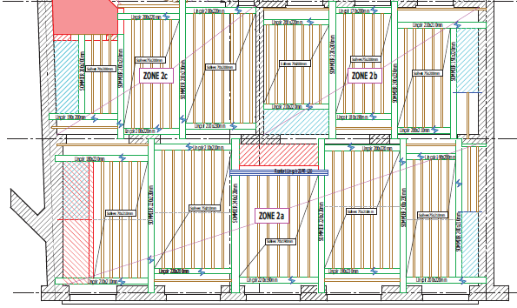
Appréhender le comportement mécanique
des structures bois dans le bâti ancien
Historique des modes constructifs
Parois verticales
Parois horizontales
Origine – contexte des désordres
Vérification du bon dimensionnement
- Principes historiques
- Référentiels & Vérifs
- Cas des instabilités
- Cas des déformations
Les solutions pour pré-dimensionner
Les contraintes
Les déformatons
Observations habituelles
- A travées multiples (Porteuses + Chevêtres + solives) : le plus courant
A partir du XVIIIème et jusque fin du XIXème : Plancher à solive d’enchevêtrure (le plus fréquemment rencontré)
Seule la sous-face des bois est équarrie -> garantie de planéité du plafond

Slide 11
Appréhender le comportement mécanique
des structures bois dans le bâti ancien
Historique des modes constructifs
Parois verticales
Parois horizontales
Origine – contexte des désordres
Vérification du bon dimensionnement
- Principes historiques
- Référentiels & Vérifs
- Cas des instabilités
- Cas des déformations
Les solutions pour pré-dimensionner
Les contraintes
Les déformatons
Observations habituelles
Désordres biologiques
- dégradation par les champignons (origines = humidité excessives des bois -> fuites d’eau récurrentes au droit des pièces humides, nature des parements extérieurs -> cas des R.P.E)
- dégradations par les insectes à larves xylophages (capricornes, vrillettes…) -> bois en Chêne massif non purgé d’aubier
-> Attention à l’importance des désordres non perceptibles : sondages & vérification dans les zones d’appui
Désordres mécaniques
- fragilité des pièces de bois due à leurs singularité = nœud « mal placé », fil incliné, bois de réemploi (très fréquemment rencontré)
- sous dimensionnement : évolution du contexte normatif, évolution des connaissances sur le comportement mécanique
- surcharges (remises à niveau des planchers, exploitation des combles (/ anciennes chambres de bonnes)

Slide 12
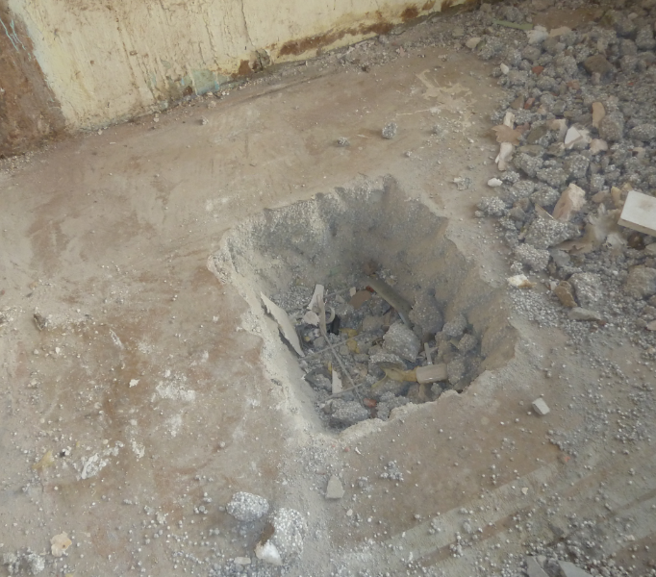
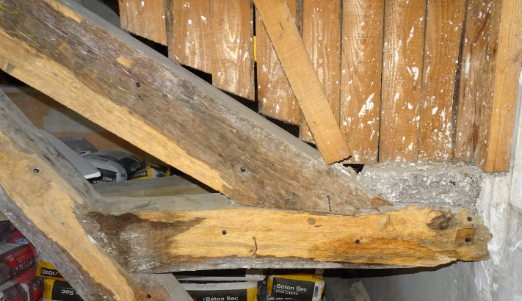
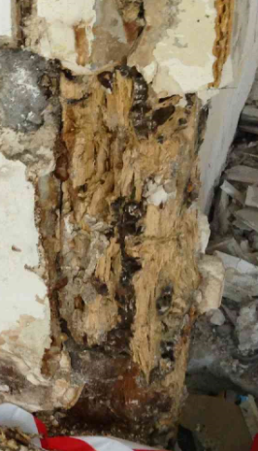
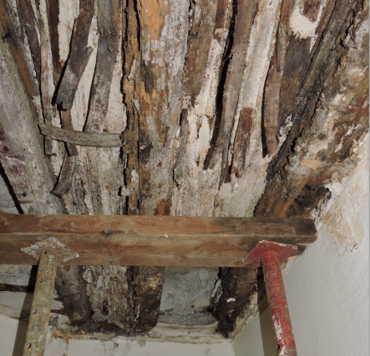
Appréhender le comportement mécanique
des structures bois dans le bâti ancien
Historique des modes constructifs
Parois verticales
Parois horizontales
Origine – contexte des désordres
Vérification du bon dimensionnement
- Principes historiques
- Référentiels & Vérifs
- Cas des instabilités
- Cas des déformations
Les solutions pour pré-dimensionner
Les contraintes
Les déformatons
Observations habituelles
27 cm !
Purges de l’aubier dégradé
Surcharges excessives
Dégradation importante / disparition suite à attaques de champignons

Slide 13
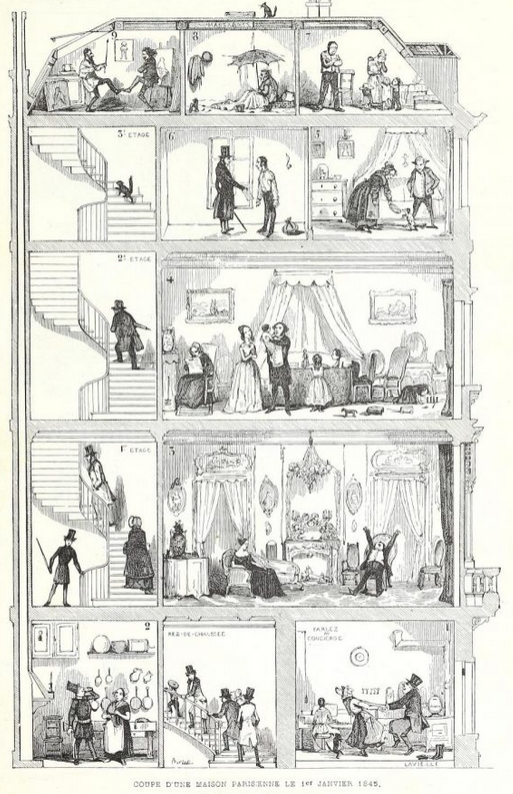
Appréhender le comportement mécanique
des structures bois dans le bâti ancien
Jusque 1870
Proposition postérieure
Définir une charge d’exploitation
Etage sous combles
Généralement porté par la charpente
Hsp ± 1,80 m
Historique des modes constructifs
Parois verticales
Parois horizontales
Origine – contexte des désordres
Vérification du bon dimensionnement
- Principes historiques
- Référentiels & Vérifs
- Cas des instabilités
- Cas des déformations
Les solutions pour pré-dimensionner
Les contraintes
Les déformatons
Observations habituelles
75 kg/m²
100 kg/m²
Etages courants : hauteur sous plafond décroissante (de 3 à 2,50 m)
Augmentation du nombre de conduits (donc chevêtre en plancher)
Doit résister à une charge de 280 kg
(permanent + exploitation)
Principe d’une flèche limitée au 1/200ème
Principe d’une flèche limitée au 1/300ème
100 kg/m²
Etage principal dit « étage de l’occupant privilégié »
Hsp > 3,00 m
130 kg/m²
Entre-sol
Pour les édifices publics:
Bureaux-salles ordinaires : 175 kg/m²
Salon pour assemblées ordinaires : 200 kg/m²
Salons pour grandes réunions : 280 kg/m²

Slide 14
Appréhender le comportement mécanique
des structures bois dans le bâti ancien
Jusque 1870
Proposition postérieure
Définir une charge d’exploitation
CB 71
Eurocodes
Historique des modes constructifs
Parois verticales
Parois horizontales
Origine – contexte des désordres
Vérification du bon dimensionnement
- Principes historiques
- Référentiels & Vérifs
- Cas des instabilités
- Cas des déformations
Les solutions pour pré-dimensionner
Les contraintes
Les déformatons
Observations habituelles
75 kg/m²
100 kg/m²
Principe d’une flèche limitée au 1/300ème
150 kg/m²
1/300ème < flèche nette finale < 1/500ème
Doit résister à une charge de 280 kg
(permanent + exploitation)
Principe d’une flèche limitée au 1/200ème
150 kg/m²
Et flèche finale 1/400ème
100 kg/m²
130 kg/m²
Pour les édifices publics:
Bureaux-salles ordinaires : 175 kg/m² -> 250 kg/m²
Salon pour assemblées ordinaires : 200 kg/m² -> 400 kg/m²
Salons pour grandes réunions : 280 kg/m² -> 500 kg/m²

Slide 15
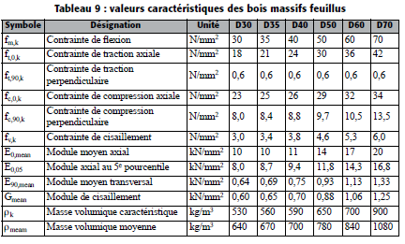
Appréhender le comportement mécanique
des structures bois dans le bâti ancien
Règles de calculs connues :
- CB71 (et règles NV associées + BF 88)
- Eurocodes (0,1 et 5 pour le bois)
Historique des modes constructifs
Parois verticales
Parois horizontales
Origine – contexte des désordres
Vérification du bon dimensionnement
- Principes historiques
- Référentiels & Vérifs
- Cas des instabilités
- Cas des déformations
Les solutions pour pré-dimensionner
Les contraintes
Les déformatons
Observations habituelles
Légitimité des Règles / contexte de l’expertise :
- Principes des E.L.U & E.L.S
Les calculs sont menés de façon à vérifier 2 critères:
- le non-dépassement des contraintes admissibles des bois (flexion, cisaillement, instabilités),
- les déformations.
Le premier critère est un critère de résistance mécanique (E.L.U) qui permet de définir « la solidité » et de se prononcer sur le risque de ruine de la structure.
Le second critère est un critère lié aux désordres potentiels pouvant être engendrés par une déformation excessive et qui permet donc de définir « la souplesse ». La limite de déformée acceptable dépend de la nature de l’éléments vérifié (poteau, chevron, solive…) et des ouvrages à supporter (plus ou moins rigides).
E.L.U : résultats = f(contraintes admissibles du matériau, section)
E.L.S : résultats = f(module d’élasticité et module de cisaillement du matériau, section)

Slide 16
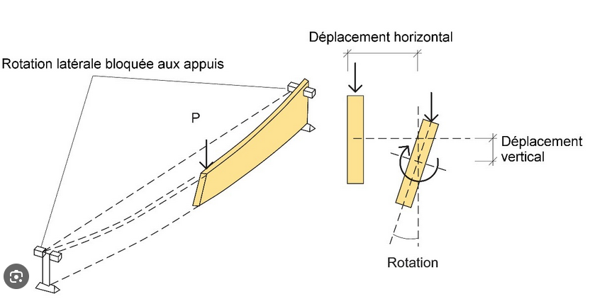
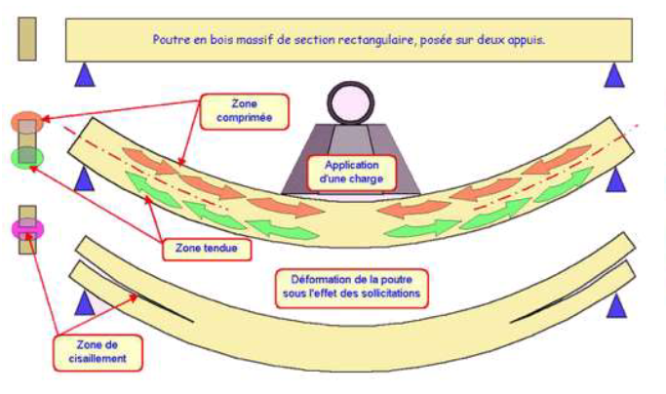
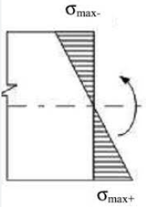
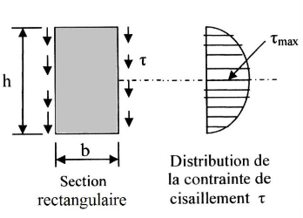
Appréhender le comportement mécanique
des structures bois dans le bâti ancien
Le déversement (critère E.L.U)
Historique des modes constructifs
Parois verticales
Parois horizontales
Origine – contexte des désordres
Vérification du bon dimensionnement
- Principes historiques
- Référentiels & Vérifs
- Cas des instabilités
- Cas des déformations
Les solutions pour pré-dimensionner
Les contraintes
Les déformatons
Observations habituelles
flexion
cisaillement
Le déversement = flambement des fibres comprimées
Dans le cas courant d’une poutre de plancher, c’est la zone supérieure qui est comprimée
Dispositions constructives pour l’éviter:
- épaississement des bois,
- entretoisement,
- diaphragme efficace (lattis bois en face supérieure?)
- parquet cloué (avec ou sans lambourdes intercalées) sur les solives
! Soin apporté aux liaisons avec les points durs en périphérie

Slide 17
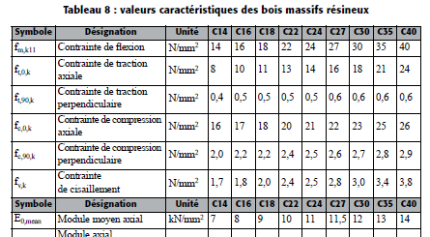
Appréhender le comportement mécanique
des structures bois dans le bâti ancien
Historique des modes constructifs
Parois verticales
Parois horizontales
Origine – contexte des désordres
Vérification du bon dimensionnement
- Principes historiques
- Référentiels & Vérifs
- Cas des instabilités
- Cas des déformations
Les solutions pour pré-dimensionner
Les contraintes
Les déformatons
Observations habituelles
Les déformations (critère E.L.S)
Déformation = dépend essentiellement du module d’élasticité E
Pour le bois, la déformation s’accentue dans le temps = fluage
Niveau de sollicitation (contrainte de flexion)
Humidité des bois

Slide 18
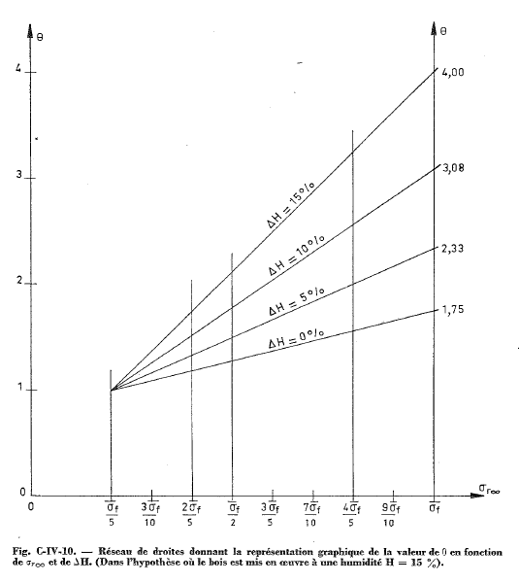
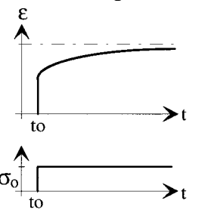
Appréhender le comportement mécanique
des structures bois dans le bâti ancien
Historique des modes constructifs
Parois verticales
Parois horizontales
Origine – contexte des désordres
Vérification du bon dimensionnement
- Principes historiques
- Référentiels & Vérifs
- Cas des instabilités
- Cas des déformations
Les solutions pour pré-dimensionner
Les contraintes
Les déformatons
Observations habituelles
Les déformations (critère E.L.S)
Evolution du fluage pour un chargement constant
! Evolution du chargement au cours du temps
Extrait CB71 : coef de majoration des déformées sous charges permanentes pour tenir compte du fluage

Slide 19
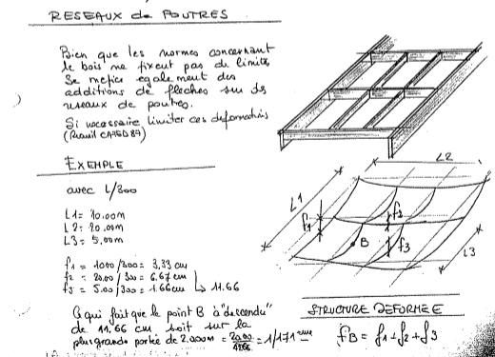
Appréhender le comportement mécanique
des structures bois dans le bâti ancien
Historique des modes constructifs
Parois verticales
Parois horizontales
Origine – contexte des désordres
Vérification du bon dimensionnement
- Principes historiques
- Référentiels & Vérifs
- Cas des instabilités
- Cas des déformations
Les solutions pour pré-dimensionner
Les contraintes
Les déformatons
Observations habituelles
Attention auxdéformées cumulées

Slide 20
Appréhender le comportement mécanique
des structures bois dans le bâti ancien
Historique des modes constructifs
Parois verticales
Parois horizontales
Origine – contexte des désordres
Vérification du bon dimensionnement
- Principes historiques
- Référentiels & Vérifs
- Cas des instabilités
- Cas des déformations
Les solutions pour pré-dimensionner
Les contraintes
Les déformatons
Observations habituelles
Légitimité des Règles / contexte de l’expertise :
- La RDM et notamment la théorie des poutres restent inchangée : méthode de calculs des contraintes et de flèches restent les mêmes. Ces sont les critères de vérifications qui différent.
D’un point de vue contraintes de flexion et cisaillement: pas de différence notoires sur l’analyse des résultats de calcul. Sur l’aspect stabilité (flambement et déversement : l’Eurocode est plus « précis » car meilleures connaissances. Cependant, à l’échelle du bâtit ancien (pièces en bois massif de section relativement « massive » eu égard de la portée et du chargement d’origine -> référentiel Eurocode n’est pas en soi, réellement pénalisant.
D’un point de vue déformation, l’eurocode permet plus de lattitude (calcul de flèches « intermédiaires » et finales possibles -> très intéressant pour les structures anciennes dont le chargement et donc la déformée a évolué dans le temps. -> permet une analyse plus fine de la déformée des éléments de second œuvre portés (risque de fissures par exemple)
Pour rappel : la plupart du bâti concerné date de bien 1971 : légitimité du CB71 / Eurocodes?
-> intérêt du CB 71 : analyses pour une première approche.

Slide 21
Appréhender le comportement mécanique
des structures bois dans le bâti ancien
Historique des modes constructifs
Parois verticales
Parois horizontales
Origine – contexte des désordres
Vérification du bon dimensionnement
- Principes historiques
- Référentiels & Vérifs
- Cas des instabilités
- Cas des déformations
Les solutions pour pré-dimensionner
Les contraintes
Les déformatons
- Observations habituelles
Approche simplifiée pour la vérification des contraintes
choix CB71 (moins de coefficients à prendre en compte dans une approche de calcul manuel) -> attention valeur admissibles
σ_{f,max} = M / (I/v) = 6.M /(b.h²) < 132 daN/cm²
τ_{max} = 1,5 T/ (b.h) < 13 daN/cm²
Cas de charges cumulées : on additionne les contraintes suivant point d’application des charges -> ne pas surestimer les contraintes( en raisonnant sur les maxi)

Slide 22
Appréhender le comportement mécanique
des structures bois dans le bâti ancien
Historique des modes constructifs
Parois verticales
Parois horizontales
Origine – contexte des désordres
Vérification du bon dimensionnement
- Principes historiques
- Référentiels & Vérifs
- Cas des instabilités
- Cas des déformations
Les solutions pour pré-dimensionner
Les contraintes
Les déformatons
Observations habituelles
Approche simplifiée pour la vérification des flèches
f =
f =
Calcul de la flèche sous charge permanente, corrigée du facteur Ɵ
Avec Ɵ = f (σ_{f)}
+ Calcul de la flèche sous charges variables
σ_{f,max} = M / (I/v) = 6.M /(b.h²)

Slide 23
Appréhender le comportement mécanique
des structures bois dans le bâti ancien
Historique des modes constructifs
Parois verticales
Parois horizontales
Origine – contexte des désordres
Vérification du bon dimensionnement
- Principes historiques
- Référentiels & Vérifs
- Cas des instabilités
- Cas des déformations
Les solutions pour pré-dimensionner
Les contraintes
Les déformatons
Observations habituelles
Par expérience:
- les solives courantes (section 6x17, entraxe 33 cm) sont justifiées en contraintes.
- les chevêtre / linçoir (section 15x20) sont souvent justifiés en contraintes mais souffrent du phénomène de traction transversale au droit des appui de solives
- les porteuses sont rarement justifiées en flexion et parfois en cisaillement au droit des appuis de chevêtre. Attention également à la présence d’étrier formant l’appui des chevêtres sur les porteuses.
Solive
Assemblage tenon - mortaise
Chevêtre
De par leur section (largeur > 15 cm) les chevêtre et porteuse ne présentent que rarement des problèmes de déversement
Si les solives sont correctement maintenues en partie haute, c’est le cas également -> désordres souvent sur les bois mal équarris

Slide 24
PHATOLOGIES & SOLUTIONS REPARATOIRES Structures bois dans le bâti ancien
Je vous remercie de votre attention

